Slide 1
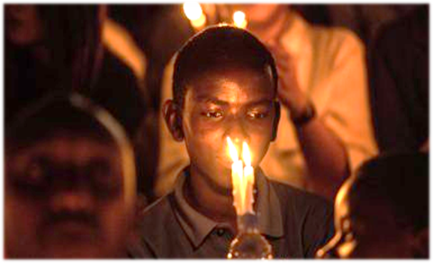
Diwrnod Cofio'r Holocost
Ionawr 27ain 2024
Rydym yn hyrwyddo ac yn cefnogi Diwrnod Cofio'r Holocost ar 27 Ionawr i gofio'r chwe miliwn o Iddewon a lofruddiwyd yn ystod yr Holocost, ynghyd â'r miliynau o bobl eraill a laddwyd o dan erledigaeth Naziaidd gan grwpiau eraill, neu mewn hil-laddiadau a ddilynodd yn Cambodia, Rwanda, Bosnia a Darfur.
Eleni y thema yw Bregusrwydd Rhyddid
Os ydym i gyd yn gweithio gyda'n gilydd i atal gwahaniaethu a rhagfarn, yna gobeithiwn y bydd pob hil-laddiad yn dod i ben.
HMD-2024-Theme-Vision_WELSH_v1.pdf

